Slide 1
Escuela Normal de Educación Preescolar
Pensamiento cuantitativo
Docente: Diana Elizabeth Cerda Orocio
Unidad III De los números en contexto a su fundamentación conceptual
Sistemas de numeración: Sistema Hexadecimal
Alumnas:
Katia Itzel Garza Gaytán
Lorena Alejandra González Lomas
Teresa de Jesús Noriega Barrón
Tamara Guadalupe Sansores Robles
Primer semestre Sección D

Slide 2
SISTEMA HEXADECIMAL

Slide 3
Qué es el sistema hexadecimal?
Es un método de numeración posicional que utiliza como base el número 16
Se utilizan dígitos del 0 al 9 para marcar cualquier número, y dado a que se necesitan 16 símbolos se agregan las primeras seis letras mayúsculas de alfabeto (A, B, C, D, E y F),
Donde los valores de las letras son:
A=10, B=11, C=12, D=13, E=14 y F=15

Slide 4
Para indicar que un número está escrito usando el sistema hexadecimal se debe encerrar entre paréntesis e indicar la base como subíndice (en este caso 16).
O
J
O
Cuando se omite la base, significa que el número se expresa en base diez.
Ejemplo: si escribimos 302, diremos que es trescientos dos por el sistema decimal, pero si lo representamos (302)16 significa que representa un numero en el sistema hexadecimal. Se lee tres cero dos en base dieciséis.

Slide 5
El sistema hexadecimal se abrevia Hex, apela a la notación posicional.
Este sistema es posicional, pues el valor de cada dígito dependerá de su posición.
Ejemplo:
4F equivale al número decimal 79 y para no confundirnos debemos indicar la base del número: (4F)16 = 4x${16}^{1}$ + F x${16}^{0}$
El dígito hexadecimal F es igual al numero 15 y el digito 4 es el mismo para ambos sistemas, entonces se reescribe de la siguiente manera:
(4F)16 = 4x${16}^{1}$ + 15x${16}^{0}$ = 64+15 = 79

Slide 6
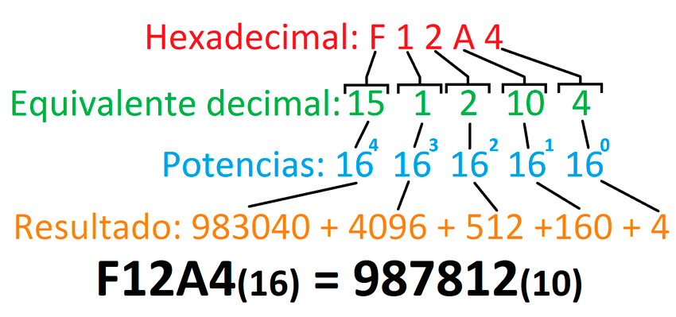
Desarrollo: 15x16⁴ + 1x16³ + 2x16² + 10x16¹ + 4x16⁰

Slide 7
Para pasar del número hexadecimal al sistema decimal….
Se han de multiplicar los dígitos hexadecimales por las distintas potencias de base 16 que representan cada dígito del sistema de numeración hexadecimal (16⁰, 16¹, 16²...).
Ejemplo:
B7E₍₁₆₎ = 11•16² + 7•16¹ + 14•16⁰
2816 + 112 + 14 = 2942
(11)

Slide 8
Para convertir el número decimal en hexadecimal ….
Se irá dividiendo por el número 16 sucesivamente hasta que ya no se puedan realizar más divisiones con el mismo número. El número hexadecimal resultante estará formado por el último cociente seguido de todos los restos sucesivos obtenidos desde el último hasta el primero. Veamos, por ejemplo, qué sucede con el 350:
Expresión decimal:
21
16 350
30
14
16 21
5
N° Hexadecimal
= 15 E ₍₁₆₎

Slide 9
¿Para qué se utiliza el sistema hexadecimal?
Se utiliza en tecnología de la información para registrar valores numéricos en los registros de memoria. Tiene la ventaja de ocupar una menor cantidad de símbolos (dígitos) para almacenar datos y valores numéricos muy grandes, ya que permite ocupar menos memoria en términos de bytes.

Slide 10
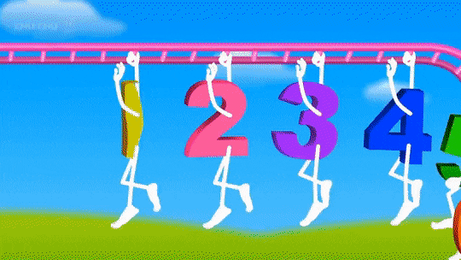
EJERCICIOS

Slide 11
Cambio de base 10 a base 16
Ejercicio 1: 15(10)
Ejercicio 2: 460(10)
Ejercicio 3: 18541(10)
Cambio de base 16 a base 10
Ejercicio 1: 45(16)
Ejercicio 2: ABCD₍₁₆₎
Ejercicio 3: 39B2C₍₁₆₎

Slide 12
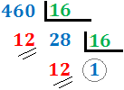
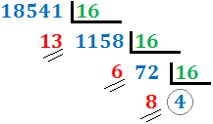
Cambio de base 10 a base 16
Ejercicio 1: 15(10) = F (16)
Ejercicio 2: 460(10) = 1CC (16)
Ejercicio 3: 18541(10) = 486D(16)

Slide 13
Cambio de base 16 a base 10
Ejercicio 1: 45(16)
4x16¹ + 5x16⁰=64+5= 69₍₁₀₎
Ejercicio 2: ABCD₍₁₆₎
10 x 16³ + 11 x 16² + 12 x 16¹ + 13 x 16⁰=
40960 + 2816 + 192 + 13 = 43981(10)
Ejercicio 3: 39B2C₍₁₆₎
3 x 16⁴ + 9 x 16³ + 11 x 16² + 2 x 16¹ + 12 x 16⁰ =
196608 + 36864+ 2816 + 32 + 12 = 236332 (10)

